Slide 1
BÀI 2
PHÂN BỐ DÂN CƯ VÀ CÁC LOẠI HÌNH QUẦN CƯ

Slide 2
01
PHÂN BỐ DÂN CƯ

Slide 3

Thông tin chung:
Số dân: 98,5 triệu người (2021)
Mật độ dân số cao: 297 người/km² (2021).
Xếp hạng: thứ 48 trên thế giới và thứ 3 trong khu vực Đông Nam Á.
Biểu đồ mật độ dân số của Việt Nam giai đoạn 2010 – 2021
(Nguồn: Niên giám thống kê Việt Nam năm 2022)

Slide 4
PHIẾU HỌC TẬP SỐ 1
Nhiệm vụ: Dựa vào bản đồ Hình 2 – SGK tr.20 và điền vào chỗ trống.
Thời gian:…………………………………………………………………………………
1. Mật độ dân số nước ta ……………………………………………………………….
2. Các khu vực đồng bằng có mật độ dân số ………………………………………...
3. Các khu vực miền núi có mật độ dân số …………………………………………..
4. Các tỉnh có mật độ dân số cao nhất ………………………………………………...
………………………………………………………………………………………………
5. Các tỉnh có mật độ dân số thấp nhất ….…………………………………………….
………………………………………………………………………………………………
Như vậy, mật độ dân số nước ta ………(6) và phân bố ………………….…….. (7).
2021
cao, 297 người/km².
đông đúc.
thưa thớt.
Hà Nội, Hải Phòng, TP. Hồ Chí Minh
Nam Định, Thái Bình, Hải Dương, Hưng Yên.
Lai Châu, Điện Biên, Cao Bằng,…
Sơn La, Bắc Kạn, Lạng Sơn, Kon Tum.
cao
không đồng đều

Slide 5

Khai thác Hình 2, thông tin mục 1 SGK tr.119, 120 và trả lời câu hỏi:
Nhận xét đặc điểm phân bố cư dân nước ta.
Sự phân bố dân cư thay đổi do tác động của những nhân tố nào?
THẢO LUẬN NHÓM ĐÔI

Slide 6
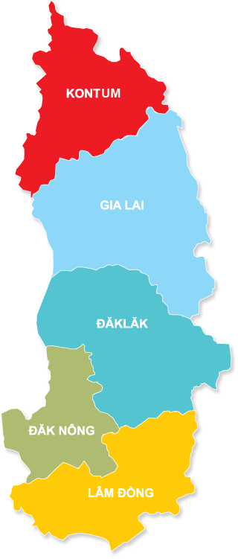
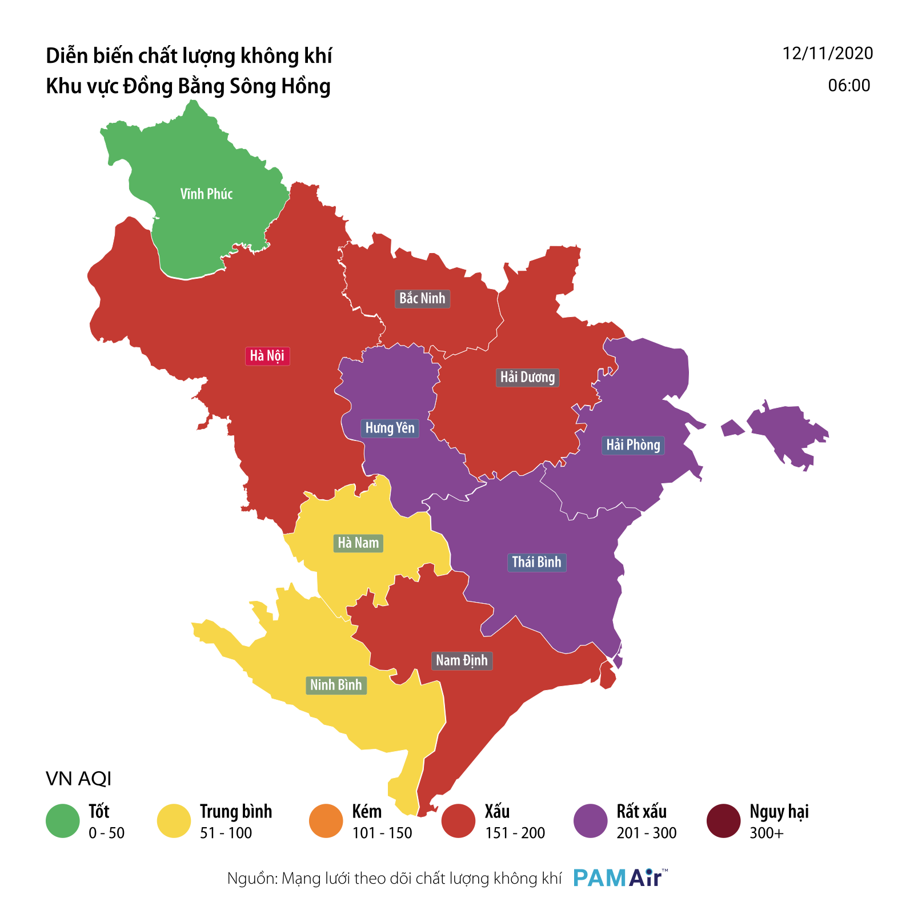


Phân bố dân cư khác nhau giữa các khu vực
Đồng bằng
Miền núi
Dân cư đông đúc.
Nơi có mật độ dân số cao nhất: ĐB. sông Hồng (1091 người/km²).
Dân cư thưa thớt.
Nơi có mật độ dân số thấp nhất: Tây Nguyên (111 người/km²).

Slide 7


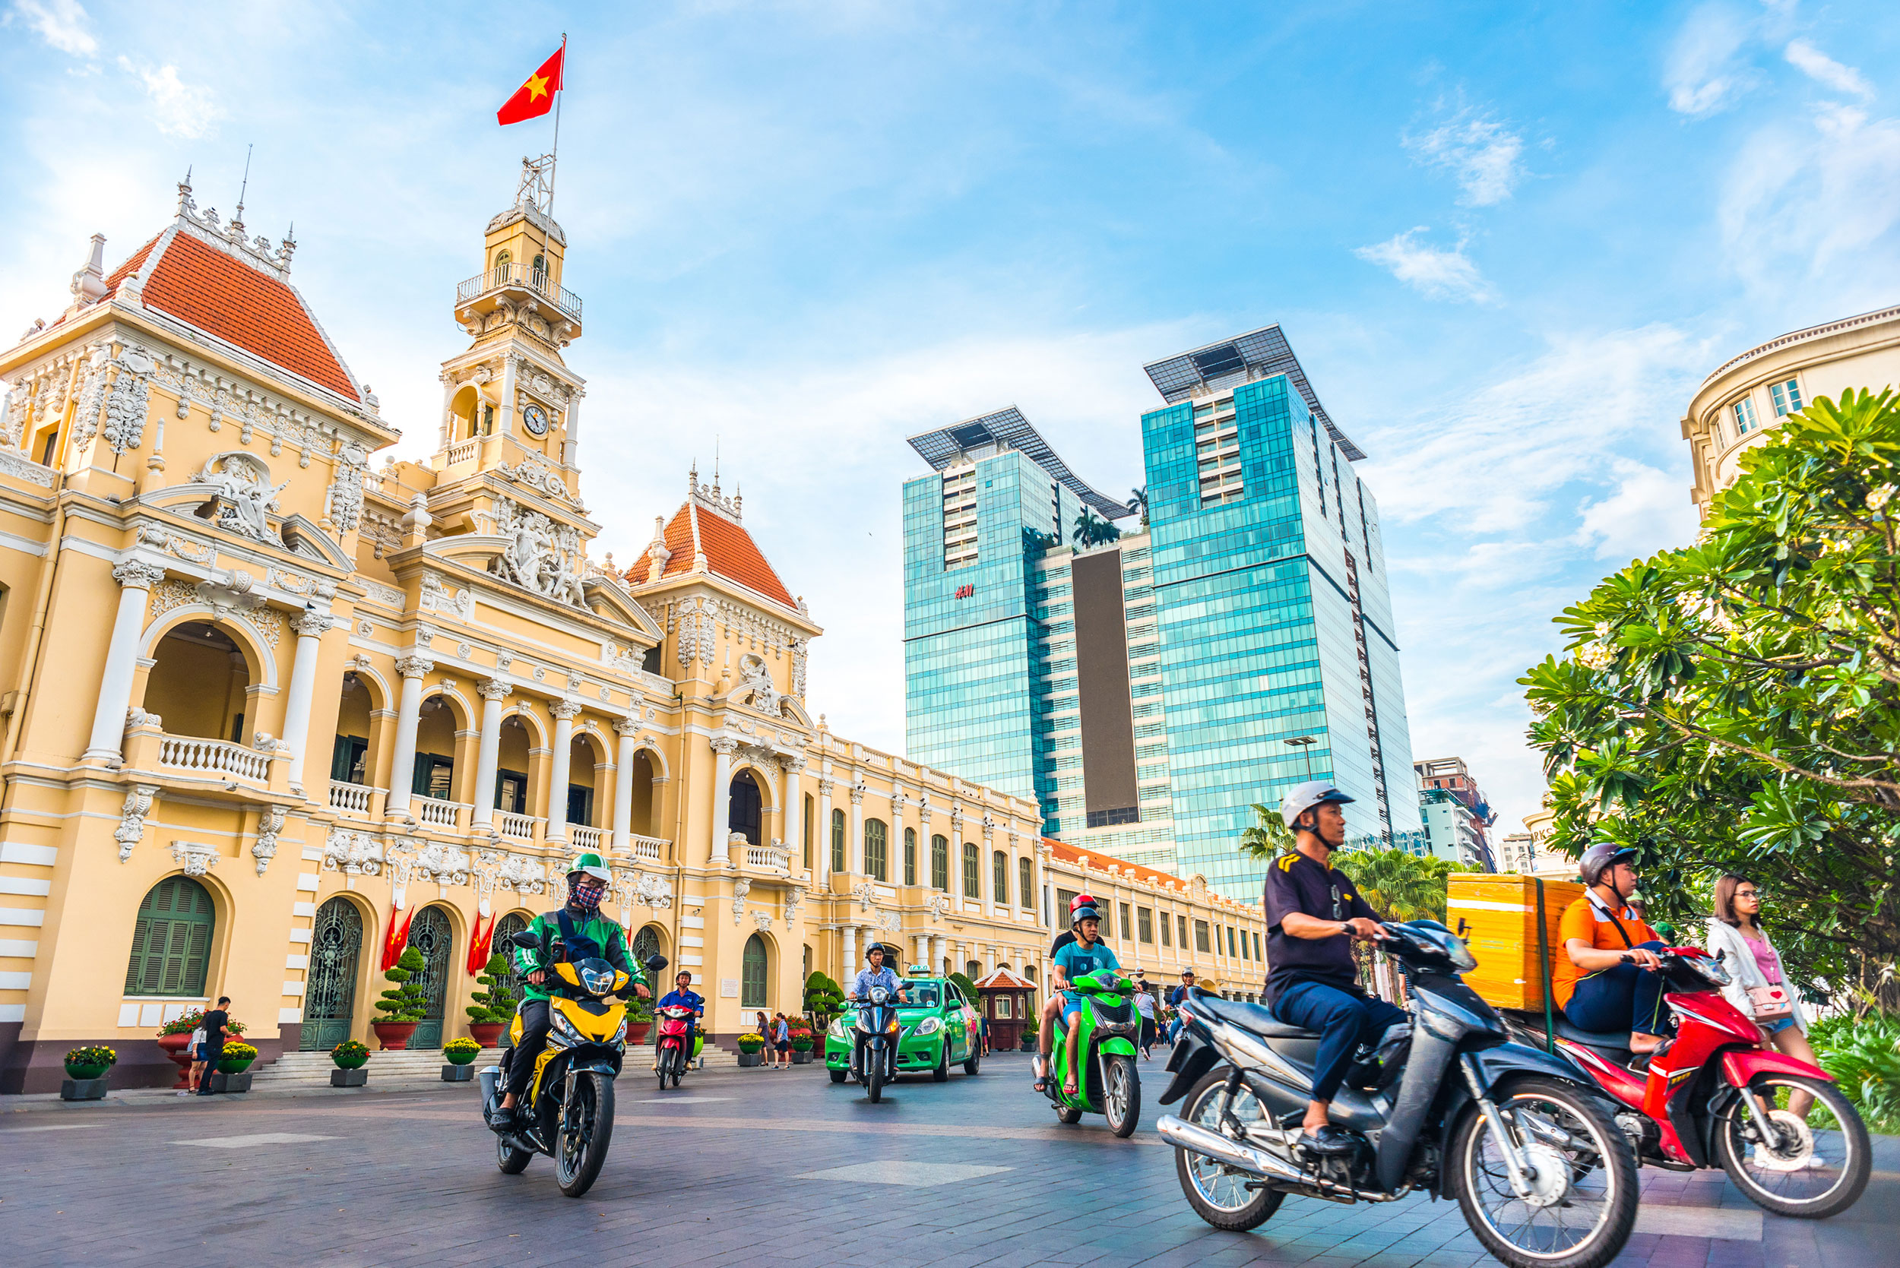



Phân bố dân cư khác nhau giữa các khu vực
Thành thị
Nông thôn
Chủ yếu sinh sống ở nông thôn.
Hà Nội
Thành thị
Nông thôn
TP. Hồ Chí Minh
37,1%
62,9%
Có mật độ dân số cao nhất cả nước

Slide 8
Bảng 2.1. Tỉ lệ dân thành thị và nông thôn nước ta, giai đoạn 1990 – 2021
(Đơn vị: %)
Năm | 1990 | 2000 | 2010 | 2021
Thành thị | 19,5 | 24,1 | 30,4 | 37,1
Nông thôn | 80,5 | 75,9 | 69,6 | 62,9
(Nguồn: Tổng cục Thống kê, năm 1991, 2001, 2011 và 2022)

Slide 9


Lưu ý:
Số dân đông
Mật độ dân số cao
Ở nước ta, số dân ở nông thôn đông hơn nhưng mật độ dân số ở thành thị cao hơn.
Số dân ở đồng bằng tăng lên chủ yếu ở các đô thị.

Slide 10
Phân bố dân cư nước ta có sự thay đổi
Thay đổi theo hướng hợp lí hơn.
Tỉ lệ dân thành thị tăng lên 37,1% (2021).
Một số đô thị có quy mô dân số đông, cơ sở hạ tầng hiện đại: Thành phố Hồ Chí Minh, Hà Nội, Đà Nẵng, Hải Phòng,…
Các vùng có kinh tế phát triển năng động thu hút đông dân cư: Đông Nam Bộ, Đồng bằng sông Hồng.

Slide 11
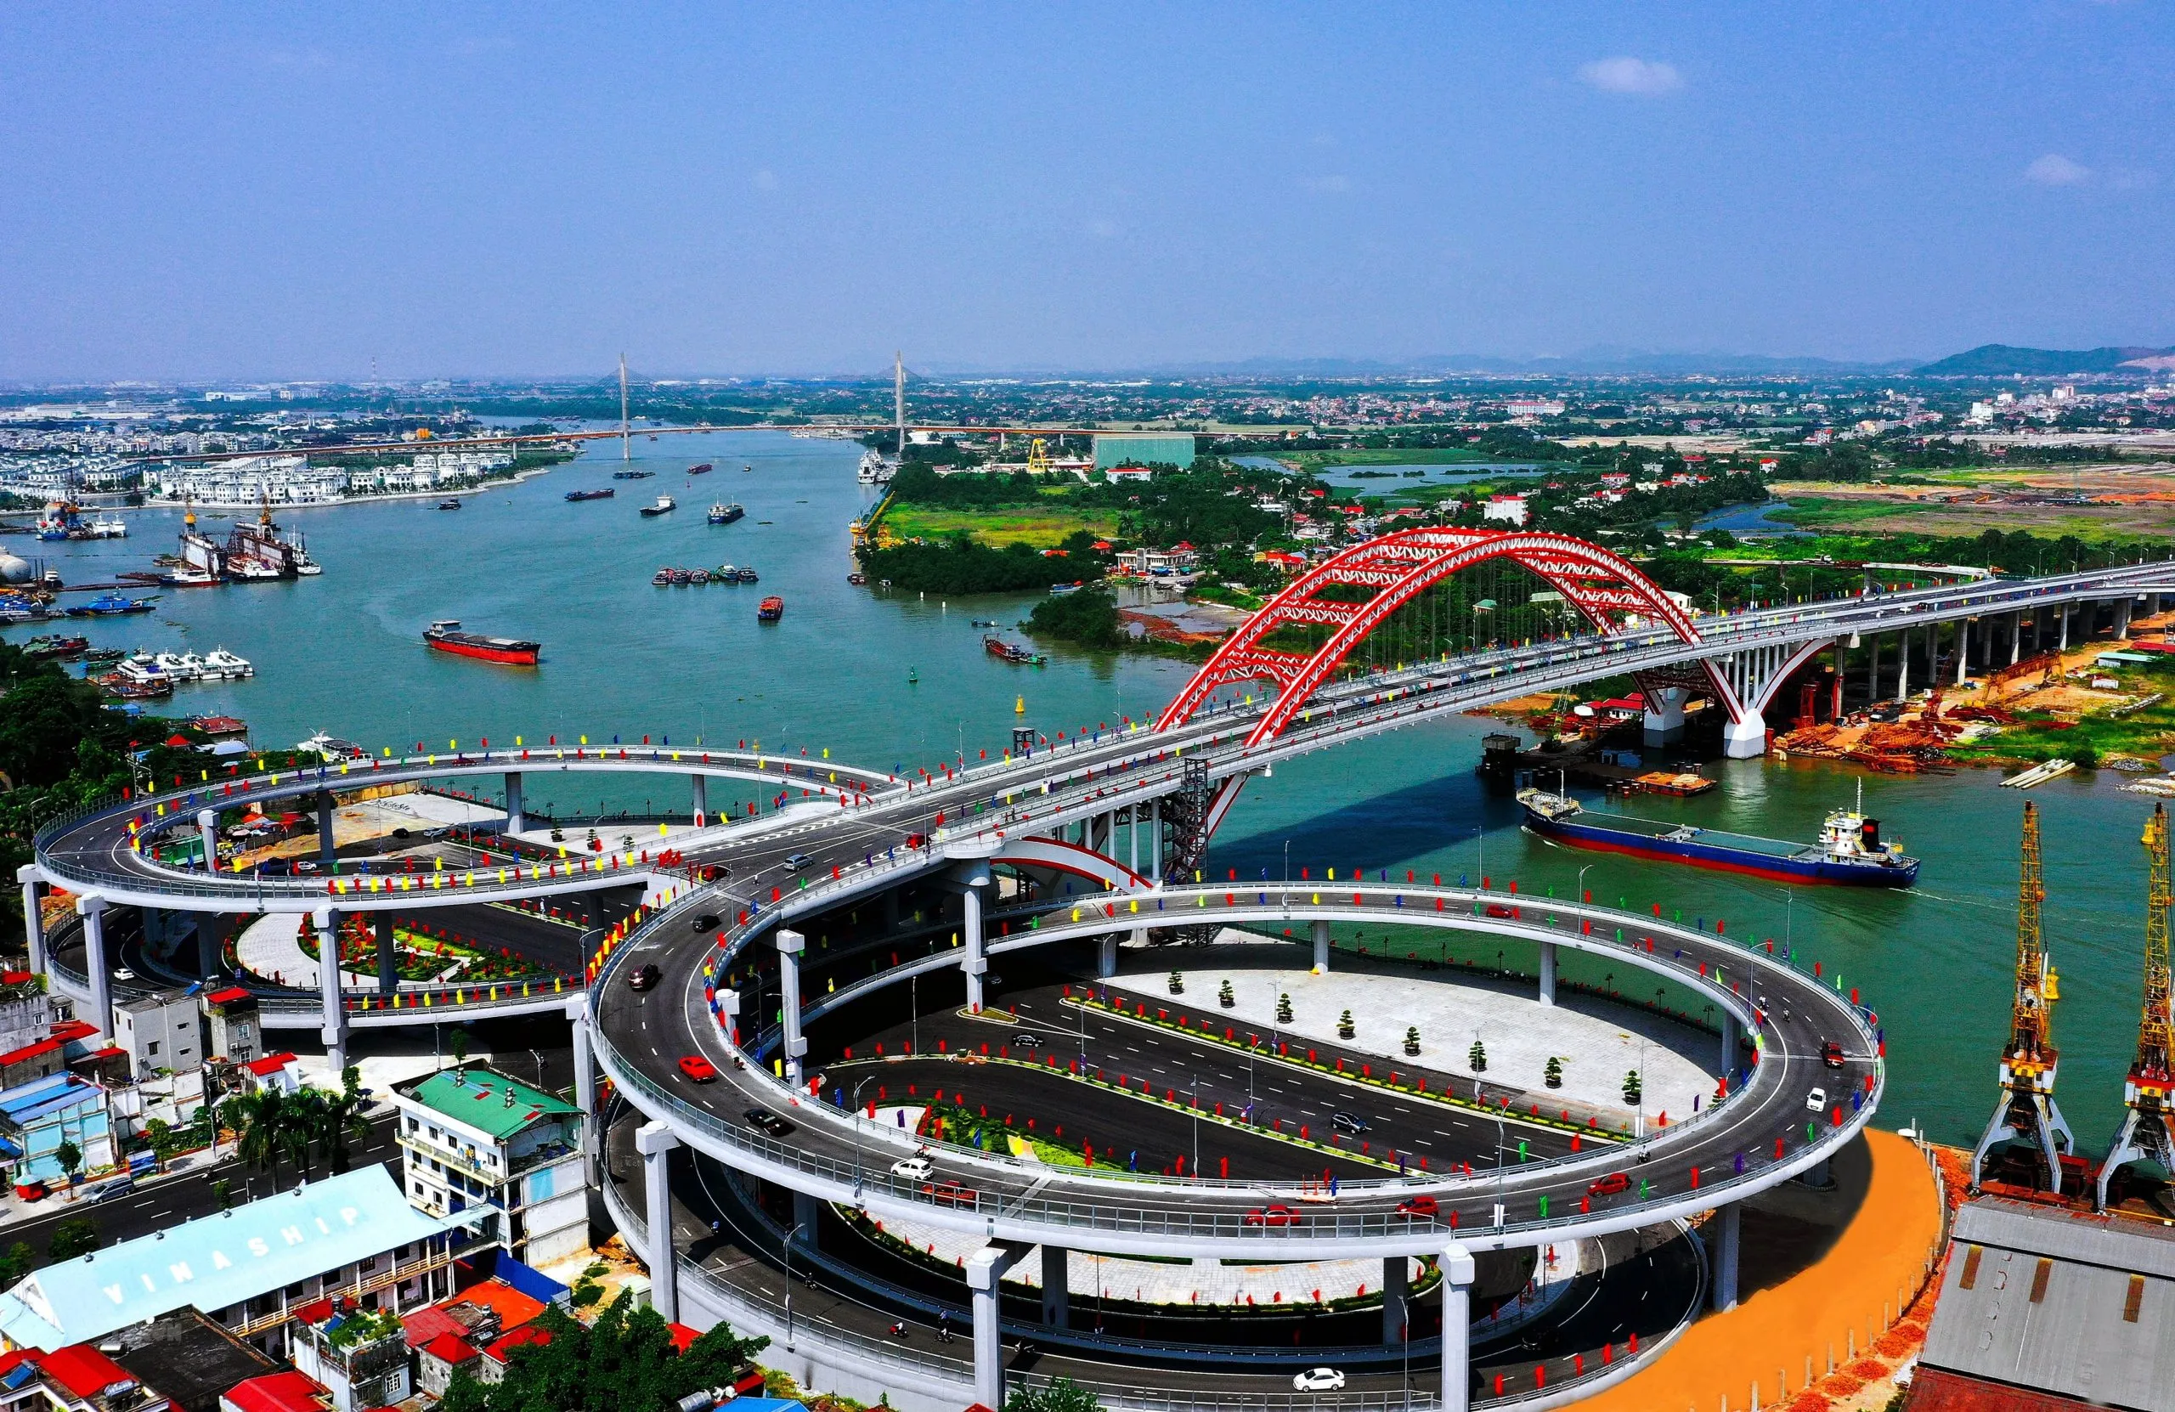
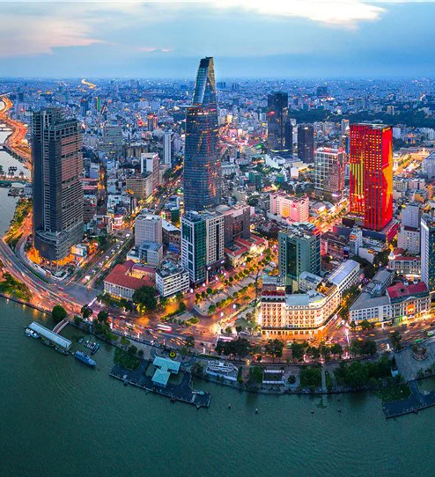

Một số đô thị đông dân
Hải Phòng
TP. Hồ Chí Minh
Đà Nẵng

Slide 12
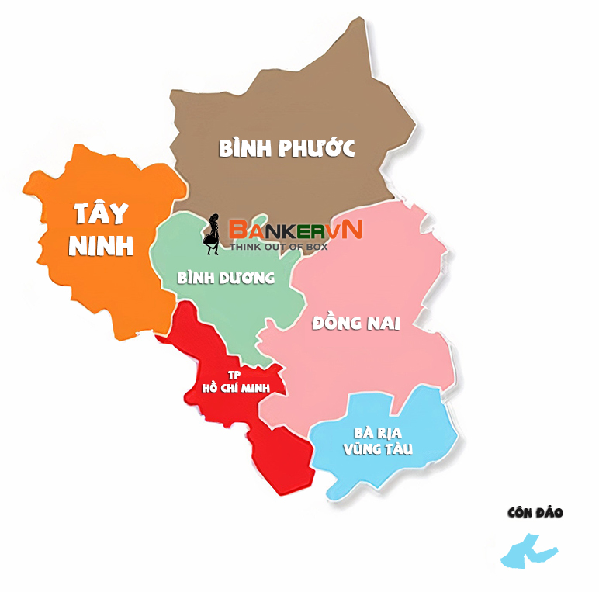
Vùng kinh tế năng động của cả nước
Đồng bằng sông Hồng
Đông Nam Bộ

Slide 13
BẢNG MẬT ĐỘ DÂN SỐ CÁC VÙNG NĂM 2022 (người/km²)
CÁC VÙNG | MẬT ĐỘ DÂN SỐ
Cả nước | 300
Trung du và miền núi Bắc Bộ | 137
Đồng bằng sông Hồng | 1102
Bắc Trung Bộ và Duyên hải miền Trung | 216
Tây Nguyên | 112
Đông Nam Bộ | 799
Đồng bằng sông Cửu Long | 426
Hà Nội | 2511
TP. Hồ Chí Minh | 4481
(Theo Niên giám thống kê 2022)

Slide 14
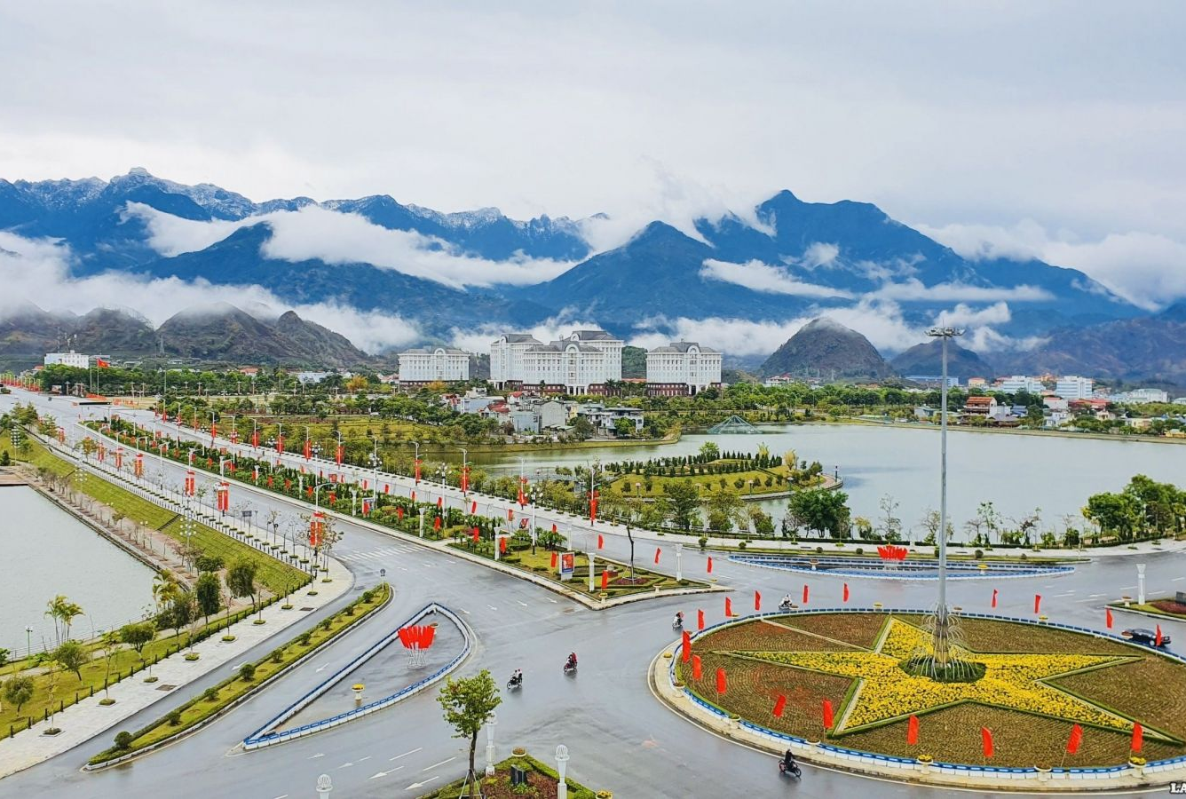
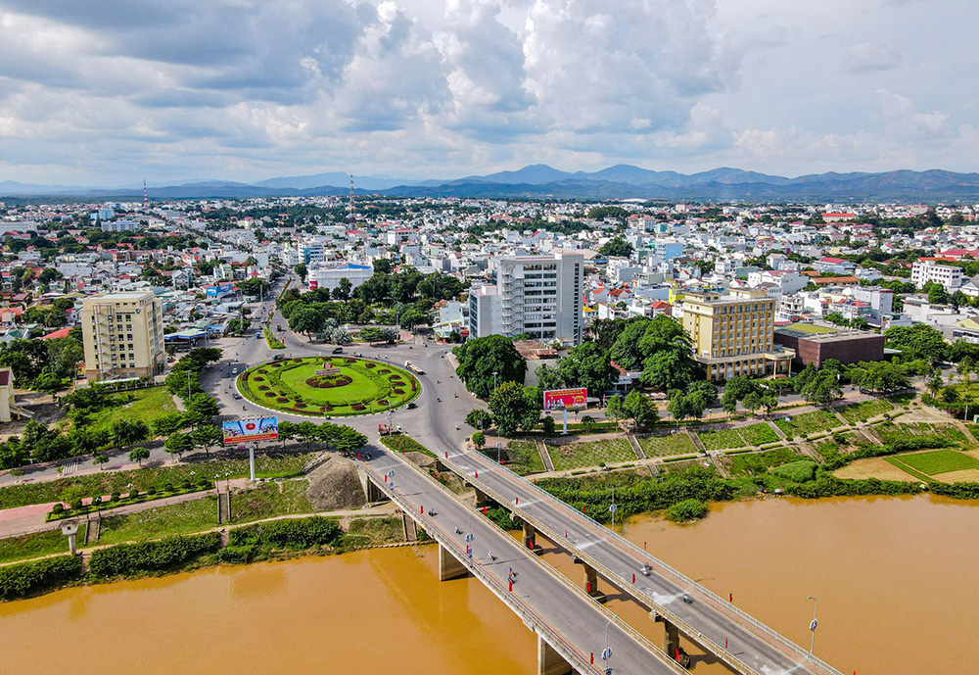
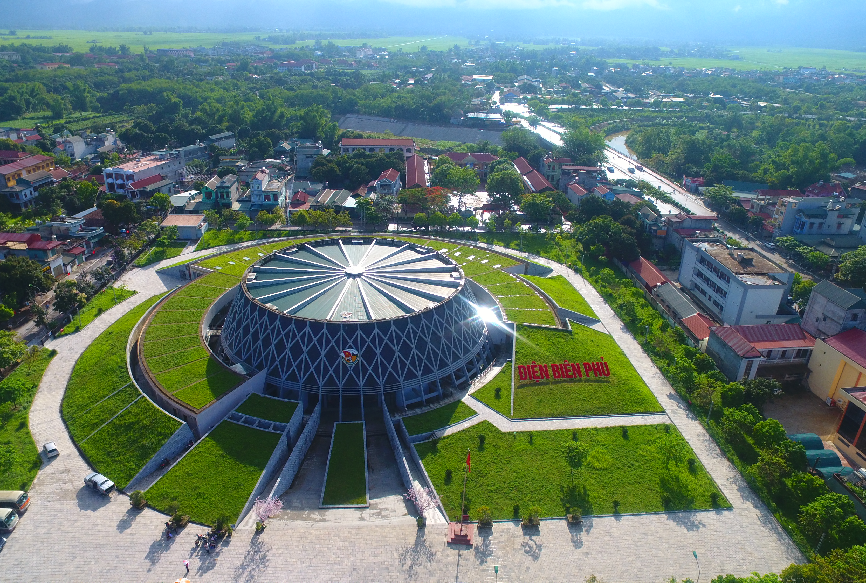
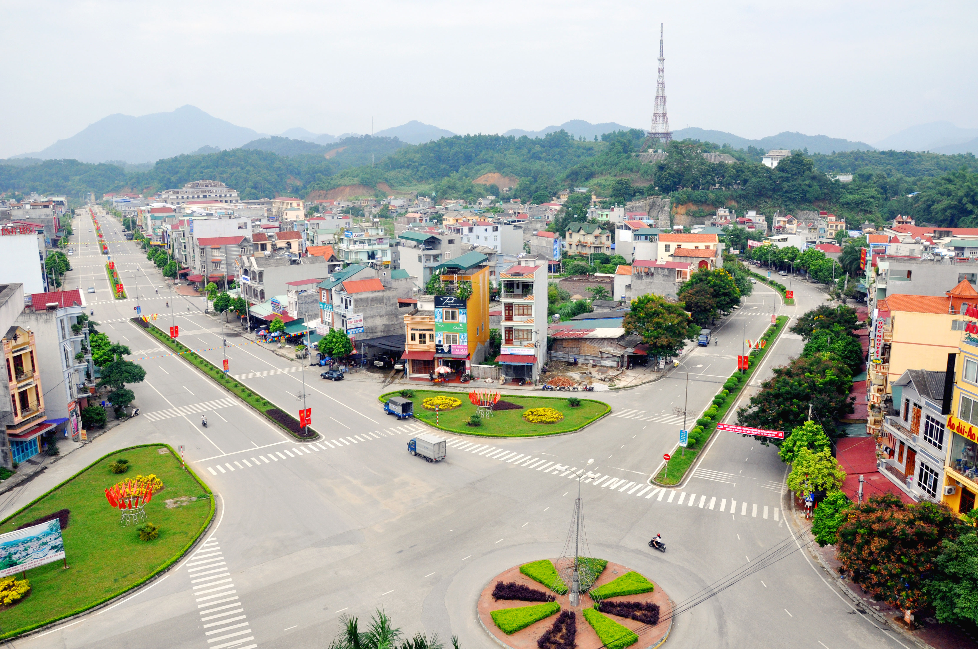
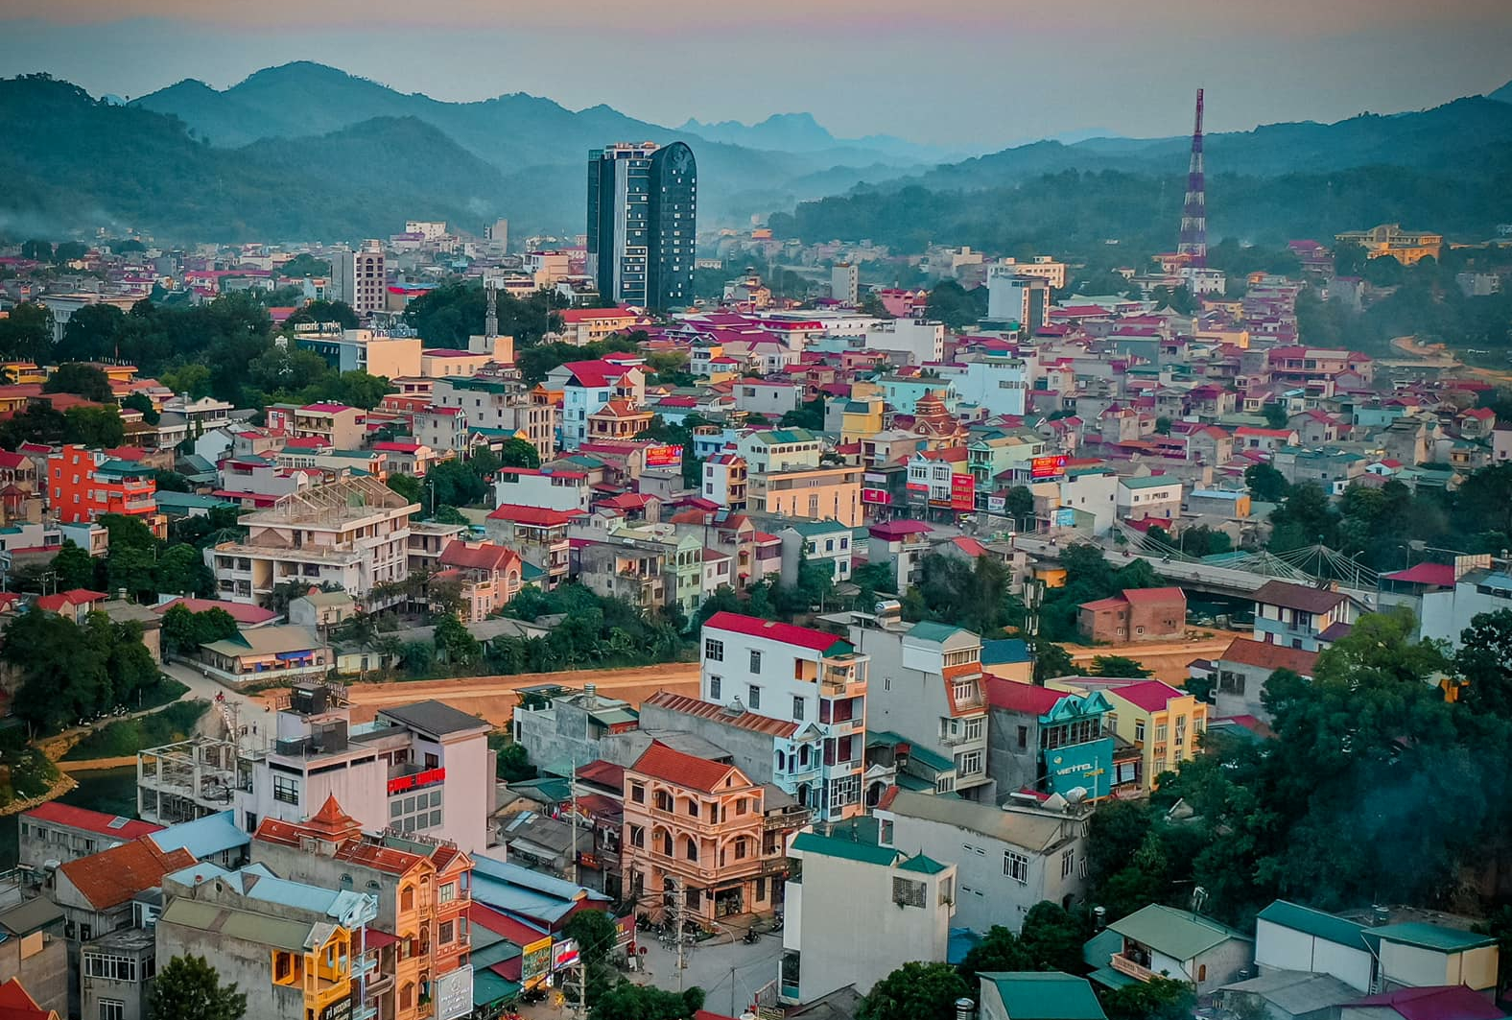
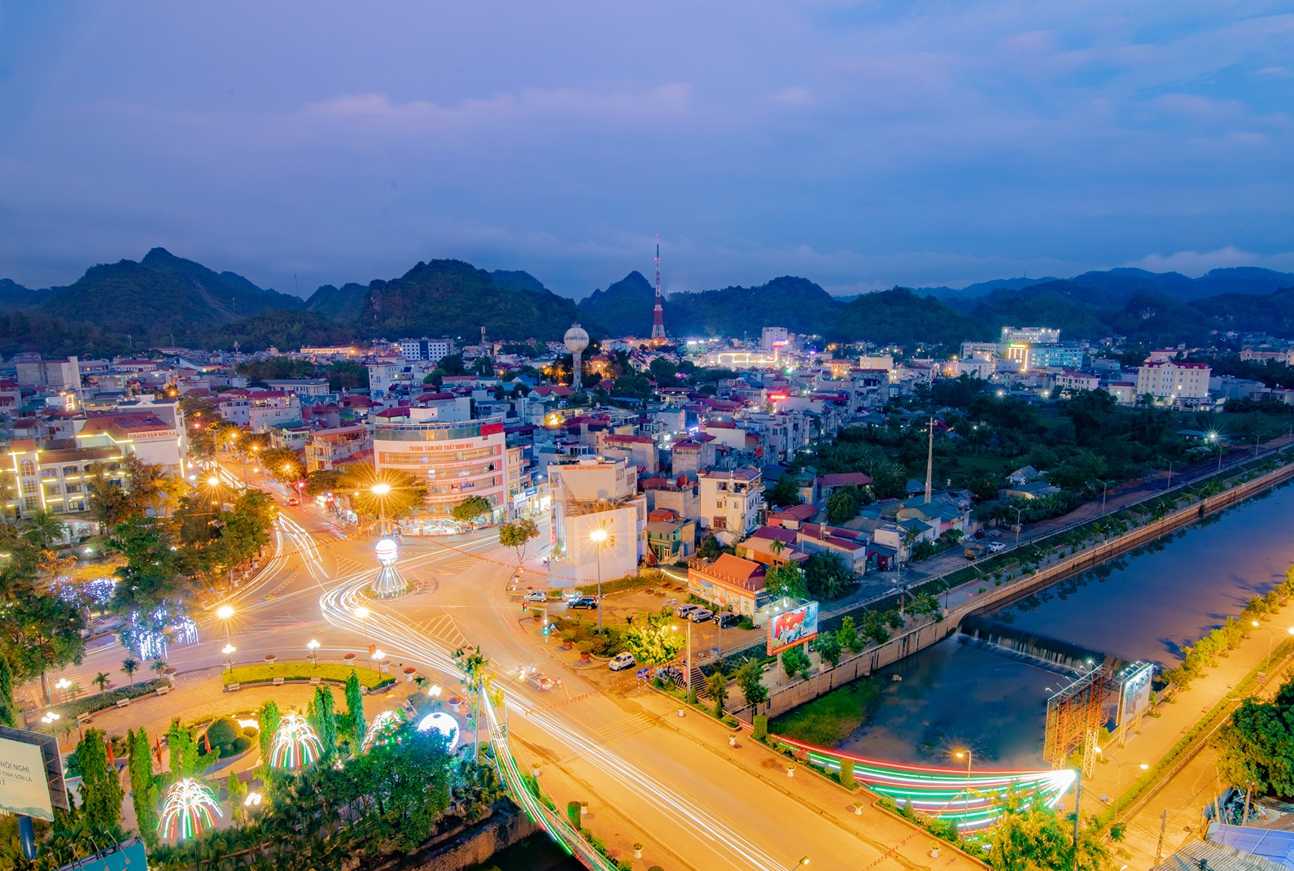
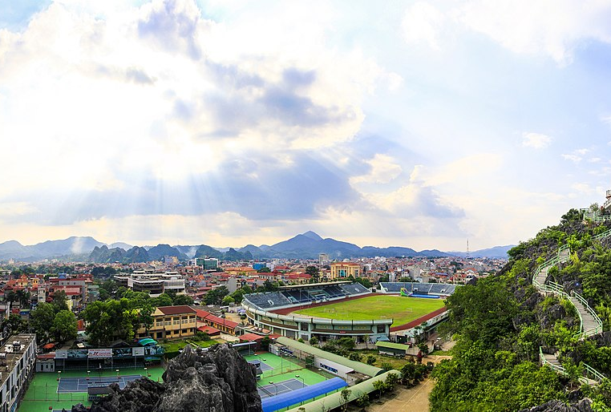
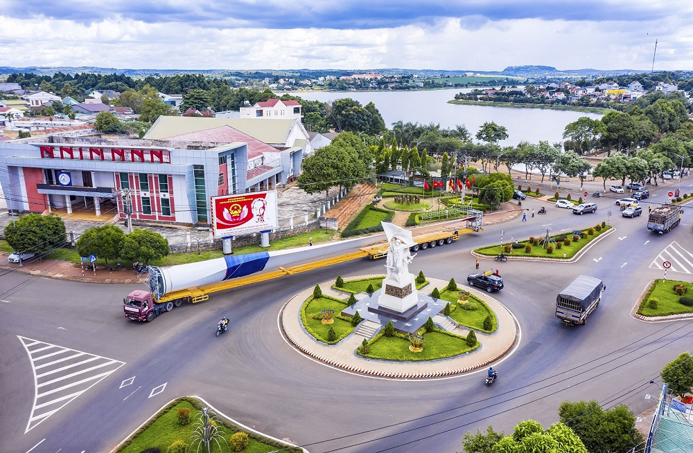
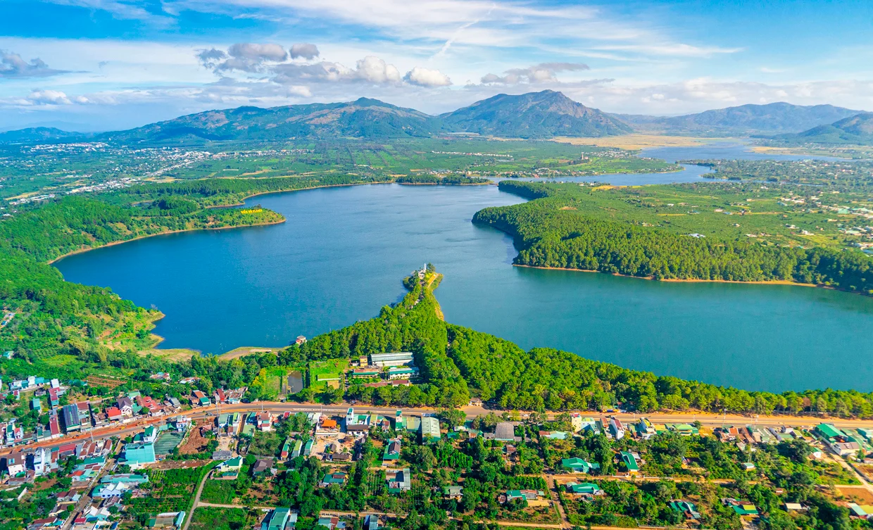
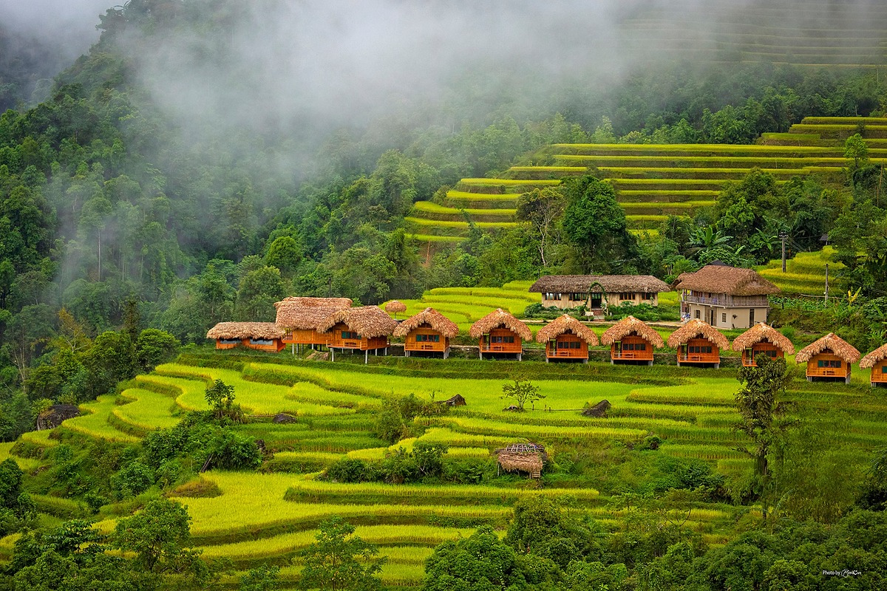
Top 10 tỉnh thành phố có mật độ dân số thấp nhất nước ta
1. Lai Châu
(53 người/km²)
2. Kon Tum
(60 người/km²)
3. Điện Biên
(67 người/km²)
4. Bắc Kạn
(53 người/km²)
5. Cao Bằng
(81 người/km²)
6. Sơn La
(92 người/km²)
7. Lạng Sơn
(97 người/km²)
8. Đắk Nông
(103 người/km²)
9. Gia Lai
(103 người/km²)
10. Hà Giang
(113 người/km²)
(Theo Niên giám thống kê 2022)

Slide 15

Những nhân tố làm thay đổi sự phân bố dân cư
Vị trí địa lí
Điều kiện tự nhiên và tài nguyên thiên nhiên
Chính sách dân số
Trình độ phát triển kinh tế

Slide 16
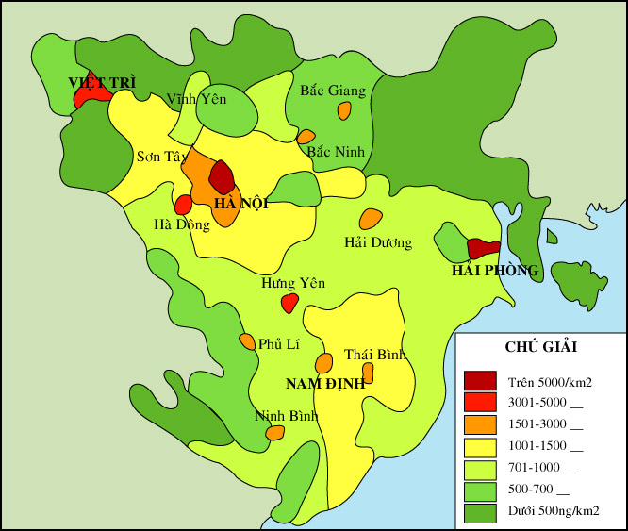
Vì sao Đồng bằng sông Hồng có mật độ dân số cao nhất cả nước?
Trò chơi Đi tìm nhà thông thái

Slide 17
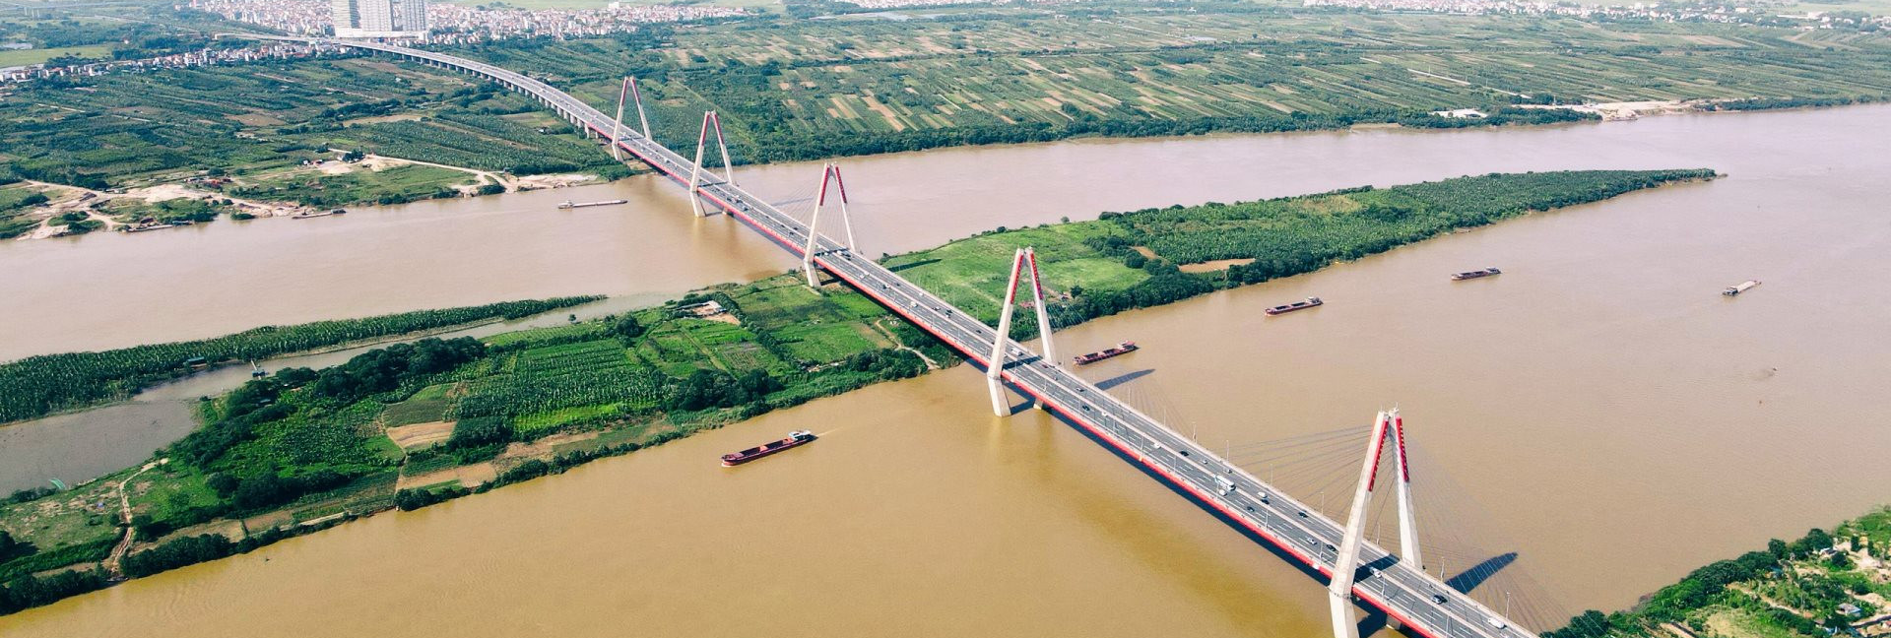
Đồng bằng sông Hồng có mật độ dân số cao nhất cả nước, vì:
Về tự nhiên
Là đồng bằng châu thổ rộng lớn thứ 2 cả nước (1,5 triệu ha).
Có hệ thống sông Hồng và sông Thái Bình là hệ thống sông lớn đứng hàng thứ 2 của Việt Nam
Có khí hậu nhiệt đới gió mùa.

Slide 18
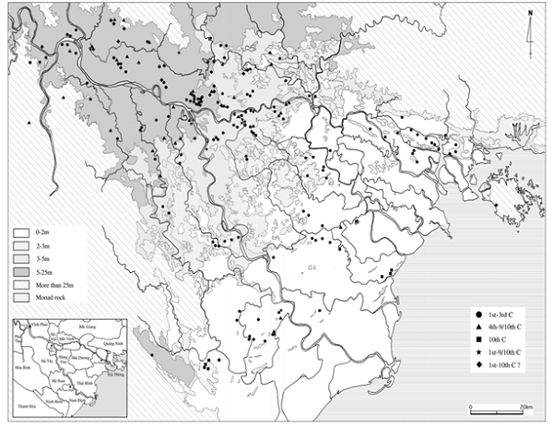
Đồng bằng sông Hồng có mật độ dân số cao nhất cả nước, vì:
Về lịch sử khai thác lãnh thổ
Là một trong những vùng được khai phá và định cư lâu đời nhất ở nước ta.
Nhờ sự thuận lợi về địa hình và khí hậu, con người đã sinh sống ở đây từ hàng vạn năm về trước.
Bản đồ di chỉ khảo cổ và dấu tích lịch sử niên đại thế kỷ I-X ở châu thổ sông Hồng

Slide 19
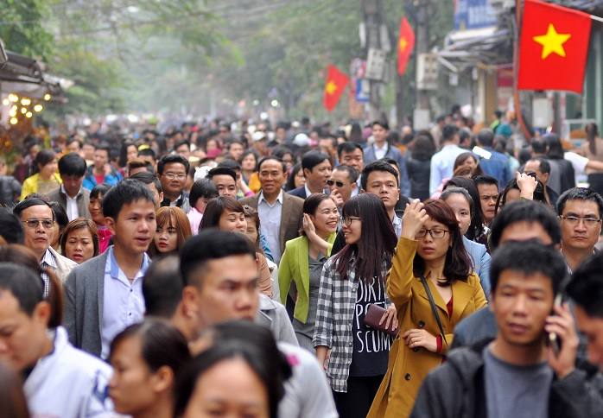
Đồng bằng sông Hồng có mật độ dân số cao nhất cả nước, vì:
Về kinh tế - xã hội
Nền nông nghiệp trồng lúa nước ở đồng bằng sông Hồng đã có từ xa xưa.
Đòi hỏi nhiều lao động
Mật độ dân cư càng đông đúc
Ngày nay, trình độ thâm canh trong việc trồng lúa nước đạt mức cao nhất trong cả nước.

Slide 20
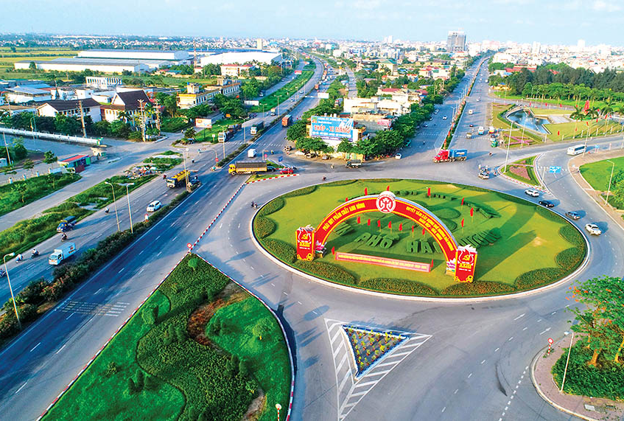
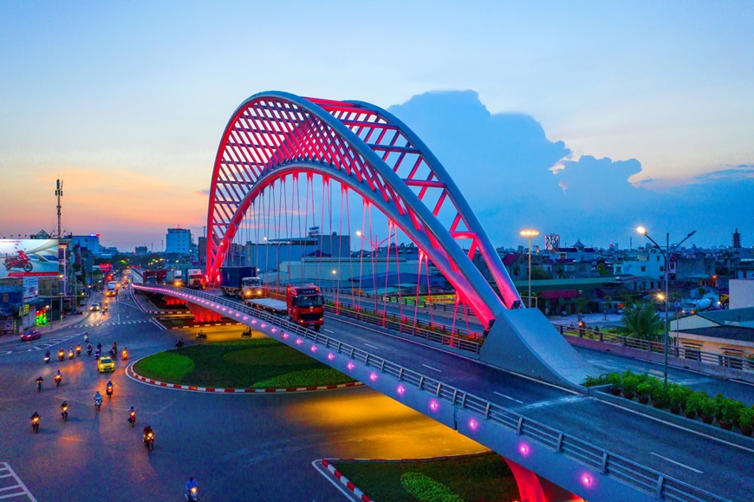
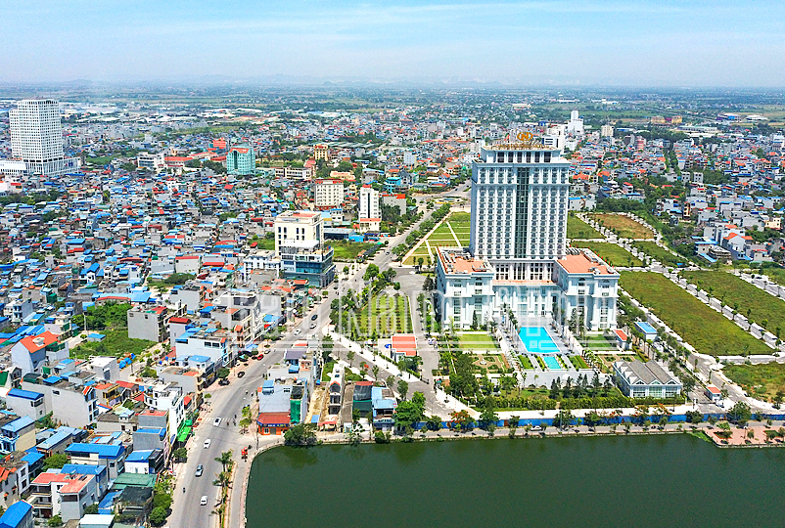
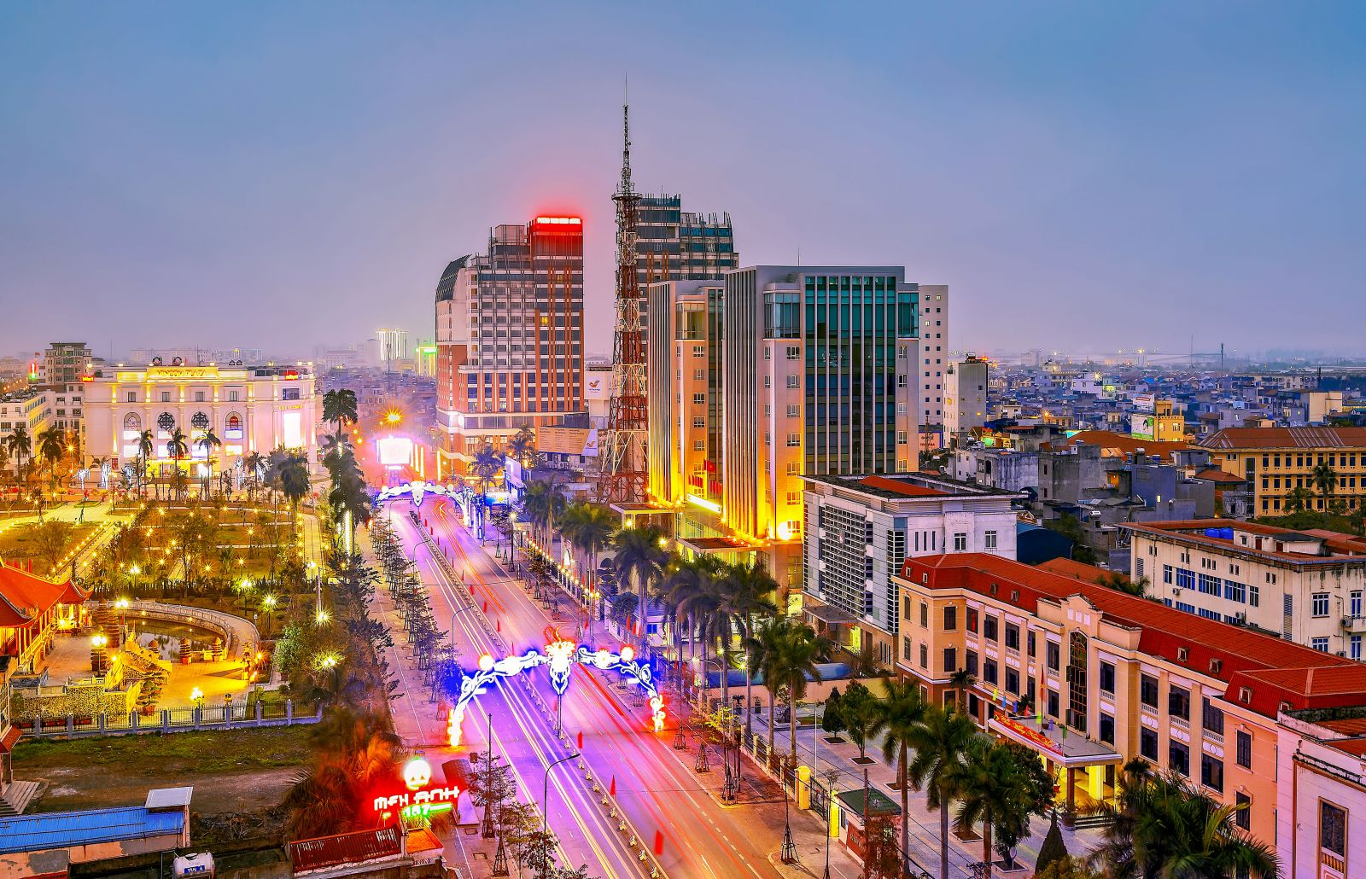
Đồng bằng sông Hồng có mật độ dân số cao nhất cả nước, vì:
Về kinh tế - xã hội
Hình thành mạng lưới trung tâm công nghiệp quan trọng, dày đặc.
Việc phát triển công nghiệp và đô thị góp phần làm tăng mức độ tập trung dân số ở ĐB. sông Hồng.
Hải Dương
Hải Phòng
Nam Định
Thái Bình

Slide 21
02
CÁC LOẠI HÌNH QUẦN CƯ

Slide 22

Khái niệm “quần cư”:
Là “các kiểu phân bố dân cư trong những điều kiện tự nhiên và kinh tế - xã hội nhất định”.
Là hình thức biểu hiện cụ thể của việc phân bố dân cư trên bề mặt Trái đất.
Bao gồm mạng lưới các đặc điểm dân cư tồn trên một lãnh thổ nhất định.

Slide 23

Khai thác Bảng 2, thông tin mục 2 SGK tr.121 và hoàn thành Phiếu học tập số 1: Trình bày sự khác biệt giữa quần cư nông thôn và quần cư thành thị ở nước ta.
PHIẾU HỌC TẬP SỐ 1
Tiêu chí | Quần cư nông thôn | Quần cư thành thị
Mật độ dân số
Cấu trúc quần cư
Hoạt động kinh tế
Chức năng
THẢO LUẬN NHÓM

Slide 24
Tiêu chí
Quần cư nông thôn
Quần cư thành thị
Mật độ dân số
Thấp
Cao
Cấu trúc quần cư
Xã, làng, xóm, bản,…
Phường, thị trấn, tổ dân phố,…
Hoạt động kinh tế
- Chủ yếu: Nông nghiệp
- Chuyển dịch cơ cấu, phát triển thủ công nghiệp, dịch vụ.
Chủ yếu: Công nghiệp và dịch vụ.
Chức năng
- Hành chính, văn hóa, xã hội.
- Thay đổi theo hướng đa dạng hóa.
Đa chức năng: trung tâm kinh tế, văn hóa, chính trị, đổi mới sáng tạo.

Slide 25

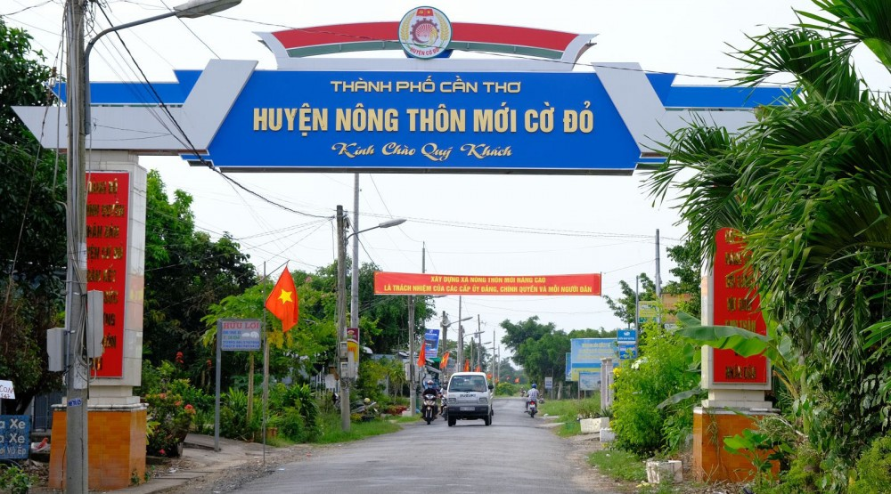
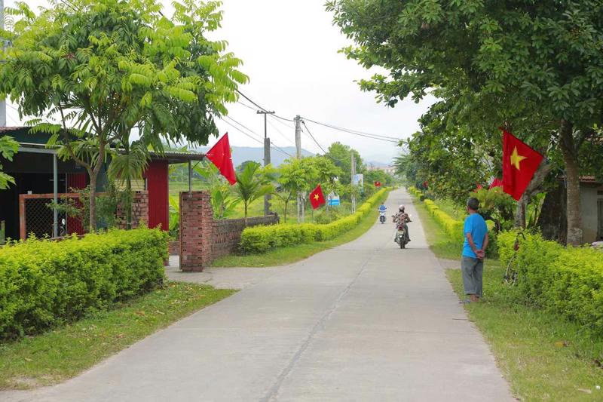
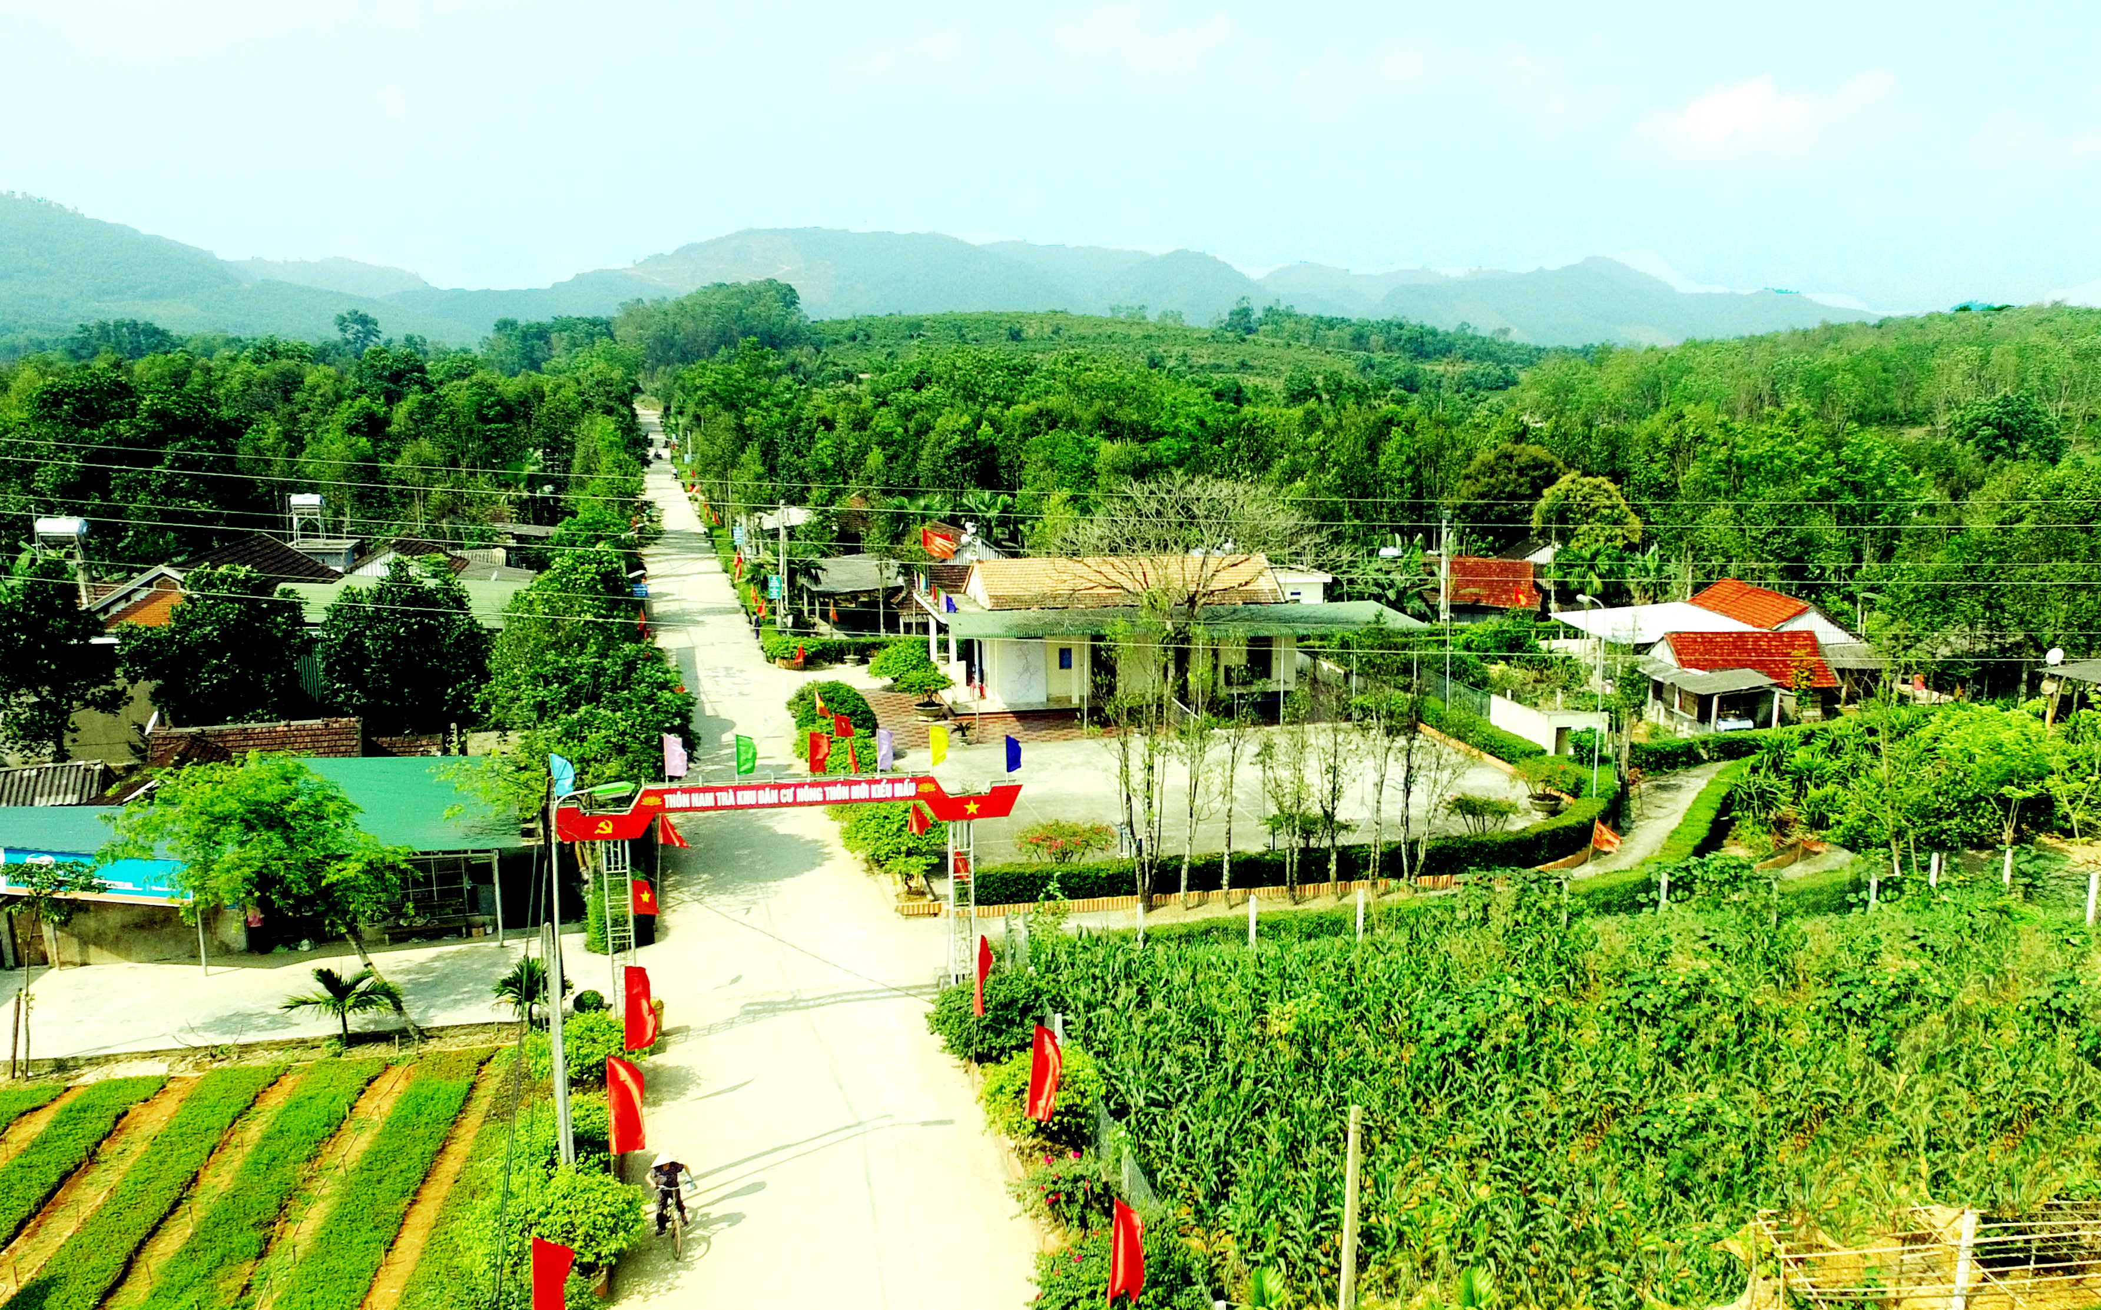
NÔNG THÔN MỚI

Slide 26
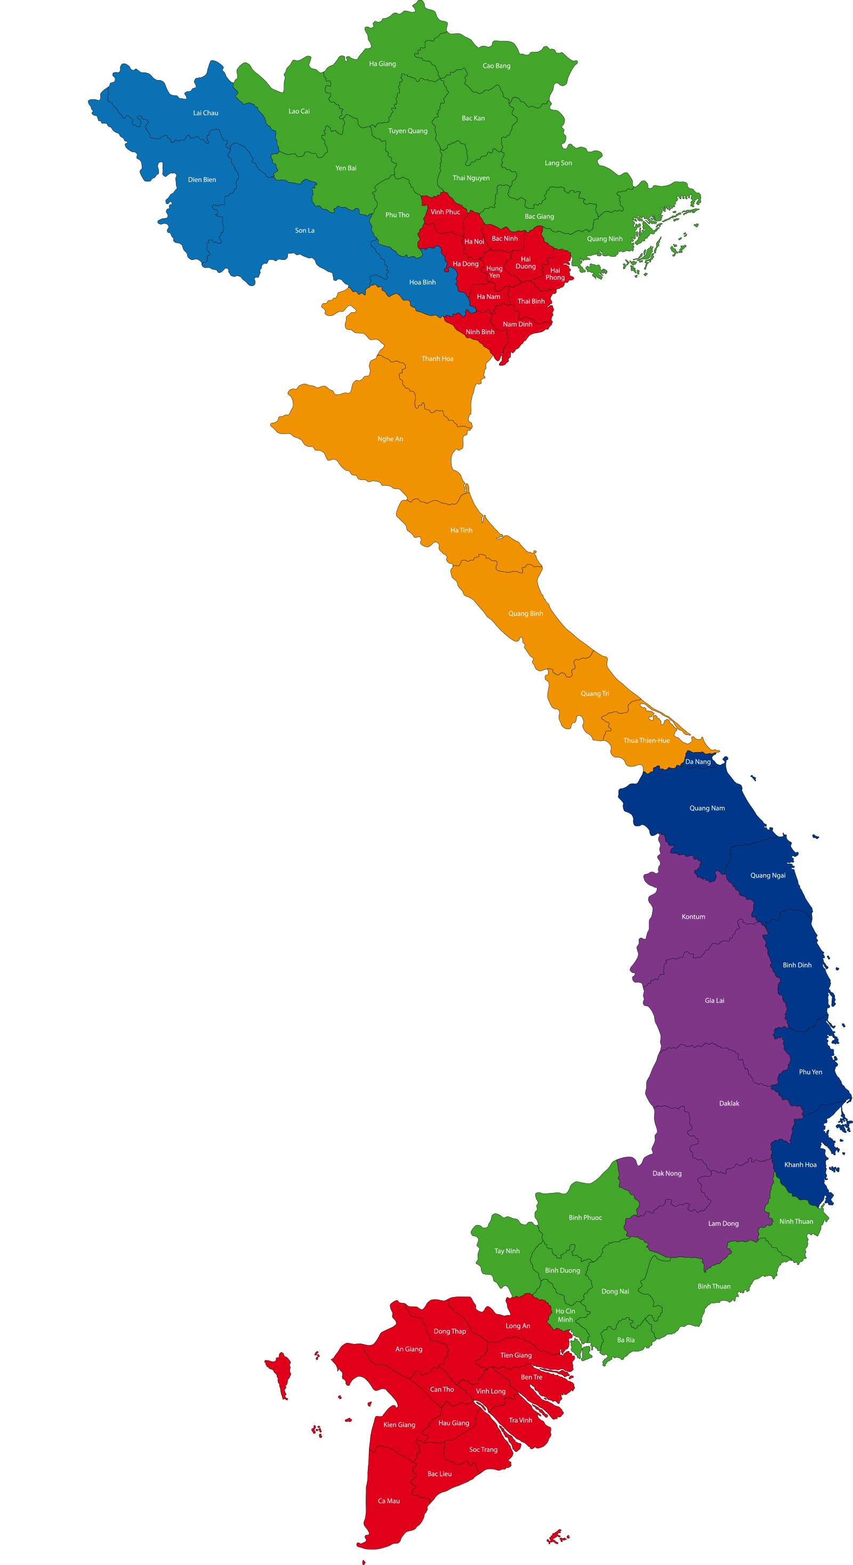




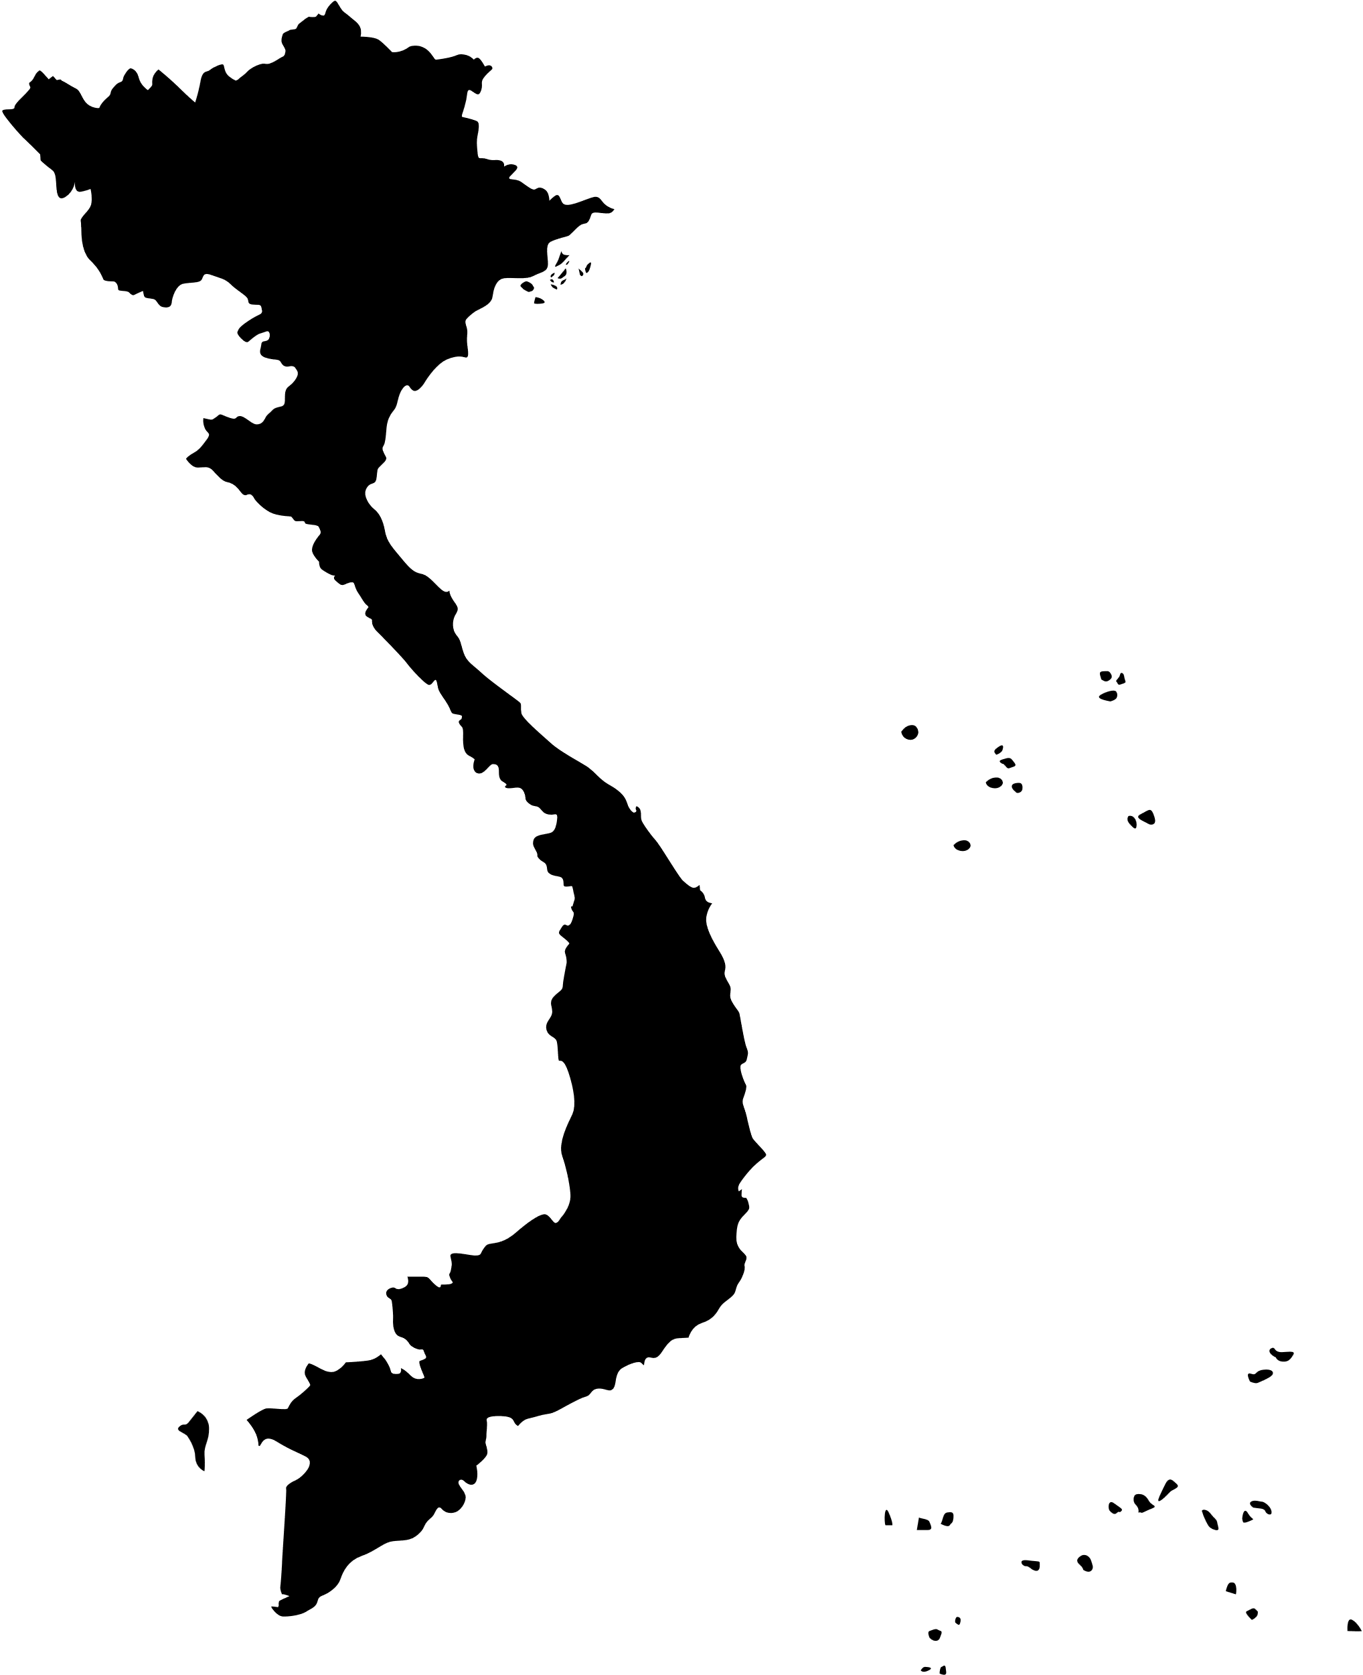




Notes:
Nhấn vào từng định vị để hiện câu hỏi.
Nhấn vào dấu x để hiện sang slide tiếp theo.

Slide 27


Theo số liệu năm 2021,
mật độ dân số của nước ta là bao nhiêu?
1
A
B
C
D
297 người/km².
176 người/km²
351người/km².
201 người/km².

Slide 28
Khu vực có mật độ dân cư, đông đúc là:
2
A
B
C
D
Miền núi.
Đồng bằng, ven biển.
Miền núi,
hải đảo.
Ven biển,
hải đảo.

Slide 29
Khu vực nào có mật độ dân số cao nhất cả nước?
3
A
B
C
D
Tây Nguyên.
Đồng bằng sông Cửu Long.
Đông Nam Bộ.
Đồng bằng sông Hồng

Slide 30
Các đô thị có quy mô dân số đông, cơ sở hạ tầng
hiện đại là:
4
A
B
C
D
TP. Hồ Chí Minh, Hà Nội, Đà Nẵng,
Hải Phòng.
Hải Phòng, Quảng Ninh, Cần Thơ,
Hà Giang.
Kiên Giang, Hải Dương,
Hà Nam,
Yên Bái.
Hà Nội,
Thái Bình,
Phú Yên,
Lào Cai.

Slide 31
Hoạt động kinh tế chủ yếu của quần cư nông thôn là
5
A
B
C
D
Dịch vụ.
Công nghiệp
Thủ công nghiệp
Nông nghiệp.

Slide 32
Nội dung nào dưới đây không đúng khi nói về
đặc điểm quần cư thành thị ở nước ta?
6
A
B
C
D
Mật độ dân số cao.
Nơi cư trú được cấu trúc thành xã, làng, xóm, bản.
Công nghiệp, dịch vụ là hoạt động kinh tế chủ yếu.
Là trung tâm kinh tế, văn hóa, chính trị.

Slide 33
Sự phân bố dân cư thay đổi là do tác động của:
7
A
B
C
D
Điều kiện
tự nhiên và
tài nguyên thiên nhiên.
Kết quả của Chương trình mục tiêu
quốc gia.
Sự thay đổi về các hoạt động kinh tế.
Sự chuyển dịch cơ cấu kinh tế.

Slide 34
Chương trình mục tiêu quốc gia xây dựng nông thôn mới được Đảng và Nhà nước triển khai từ năm nào?
8
A
B
C
D
Năm 2015.
Năm 2005.
Năm 2020.
Năm 2010.

Slide 35

VẬN DỤNG
Nhiệm vụ: Mô tả đặc điểm quần cư tại nơi em sinh sống.
Tên loại hình quần cư.
Đặc điểm của loại hình quần cư đó.

Slide 36
HƯỚNG DẪN VỀ NHÀ
Làm bài tập Bài 2 – SBT Lịch sử và Địa lí 9, phần Địa lí.
Ôn lại kiến thức đã học
Hoàn thành phần Vận dụng SGK tr.121.
Tìm hiểu trước Bài 3: Thực hành tìm hiểu vấn đề việc làm ở địa phương và phân hóa thu nhập theo vùng.

